Slide 1
Тема 9 «Действия НФГО при дооборудовании и приведении в готовность защитных сооружений для наибольшей работающей смены работников университета»
Санкт-Петербург
2024

Slide 2
Вопрос первый
Действия личного состава НФГО по приведению убежищ в готовность к использованию по прямому предназначению

Slide 3
Порядок приведения защитных сооружений в готовность
проводится расчистка подходов к защитным сооружениям, устанавливаются надписи – указатели и световые сигналы «Вход»;
открываются все входы и выходы для проветривания помещений. Из помещений удаляется все оборудование и имущество, хранимое в мирное время;
проводится расконсервация инженерно-технического оборудования. Проверяется система вентиляции, отопление, водо- и энергоснабжение, радио и связь, отключающие устройства (краны, задвижки, рубильники и др.);
устанавливаются нары, скамейки, заполняются водой питьевые бачки, закладываются продукты питания с трехсуточным запасом. Дизельная электростанция пополняется с трехсуточным запасом горюче-смазочных материалов;
одновременно проверяется исправность защитно-герметических устройств (дверей, ставен, ворот), убежища пополняются необходимым инвентарем.

Slide 4
Вопрос второй
Организация укрытия работников университета в имеющихся защитных сооружениях, подвалах и других заглубленных помещениях

Slide 5
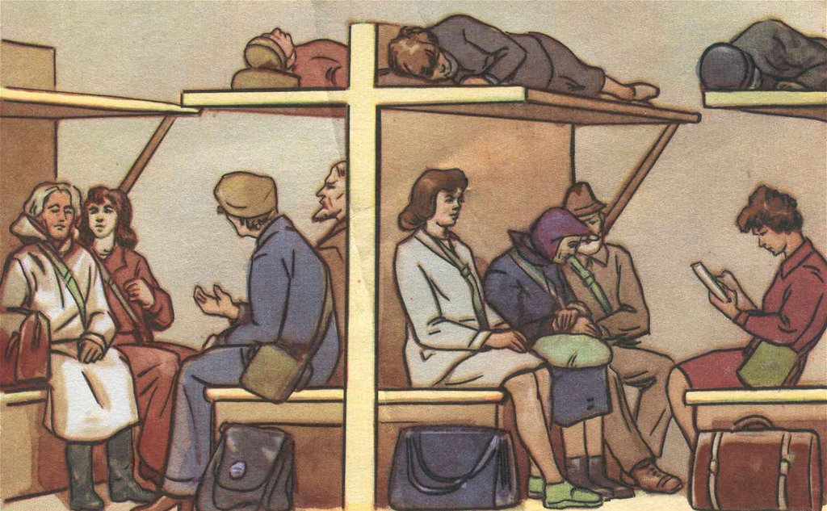
Санитарно-технические требования к содержанию помещений
В ЗС ГО, после их заполнения укрываемыми, подлежат контролю три группы параметров:
параметры газового состава воздуха;
параметры микроклимата;
параметры инженерно-технического оборудования.
В помещениях для укрываемых ежедневно производится двухразовая уборка помещений силами укрываемых по распоряжению старших групп. Обслуживание оборудования и уборка технических помещений производится личным составом группы (звена) по обслуживанию ЗС ГО. Особое внимание обращается на обработку санитарных узлов, контейнеров с бытовым мусором и пищевыми отходами дезинфицирующим раствором и соблюдение укрываемыми правил личной гигиены.

Slide 6
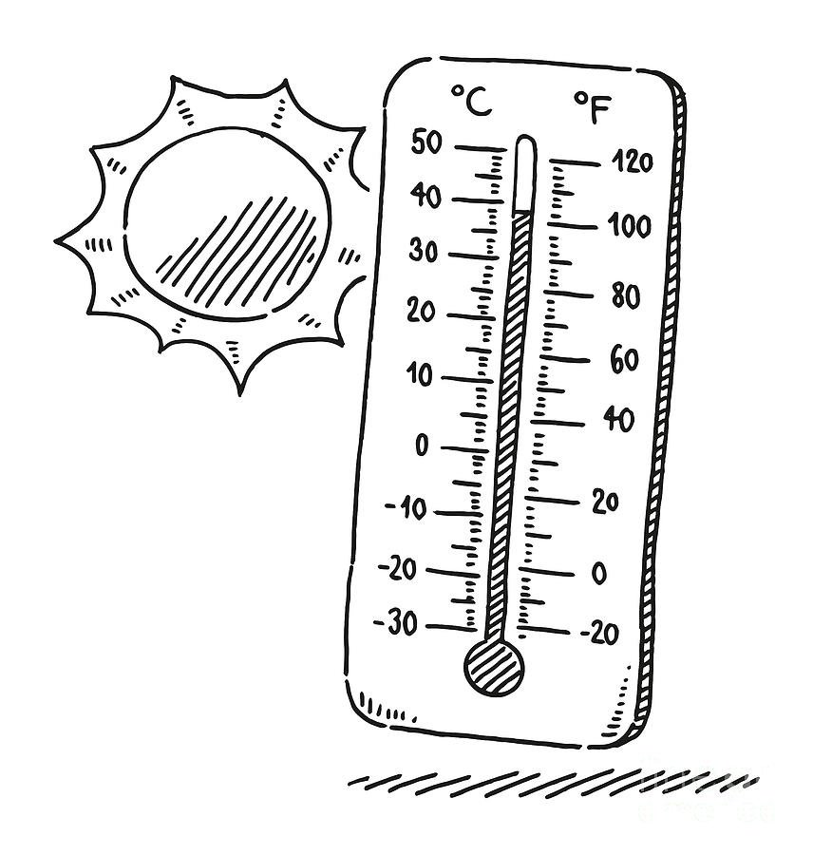
Заполнение защитного сооружения и правила поведения в нем
В убежище (укрытие) люди должны приходить со средствами индивидуальной защиты, продуктами питания и личными документами. Нельзя приносить с собой громоздкие вещи, сильно пахнущие и воспламеняющиеся вещества, приводить домашних животных.
Укрываемые должны строго выполнять все распоряжения личного состава звена по обслуживанию ЗС, соблюдать правила внутреннего распорядка оказывать помощь больным, инвалидам, женщинам и детям. Прием пищи желательно производить тогда, когда вентиляция отключена Предпочтительнее продукты без острых запахов и по возможности в защитной упаковке.
Для нормальных условий внутри убежища необходимо поддерживать определенную температуру и влажность. Зимой температура не должна превышать 10 - 15° тепла, летом - 25 - 30°. Измеряют обычным термометром, держа его на расстоянии 1 м от пола и 2 м от стен. Замеры делают при режиме чистой вентиляции через каждые 4 ч, при режиме фильтровентиляции - через 2 ч. Влажность воздуха определяют психрометром каждые 4 ч. Нормальной считается влажность не выше 65 - 70%.

Slide 7
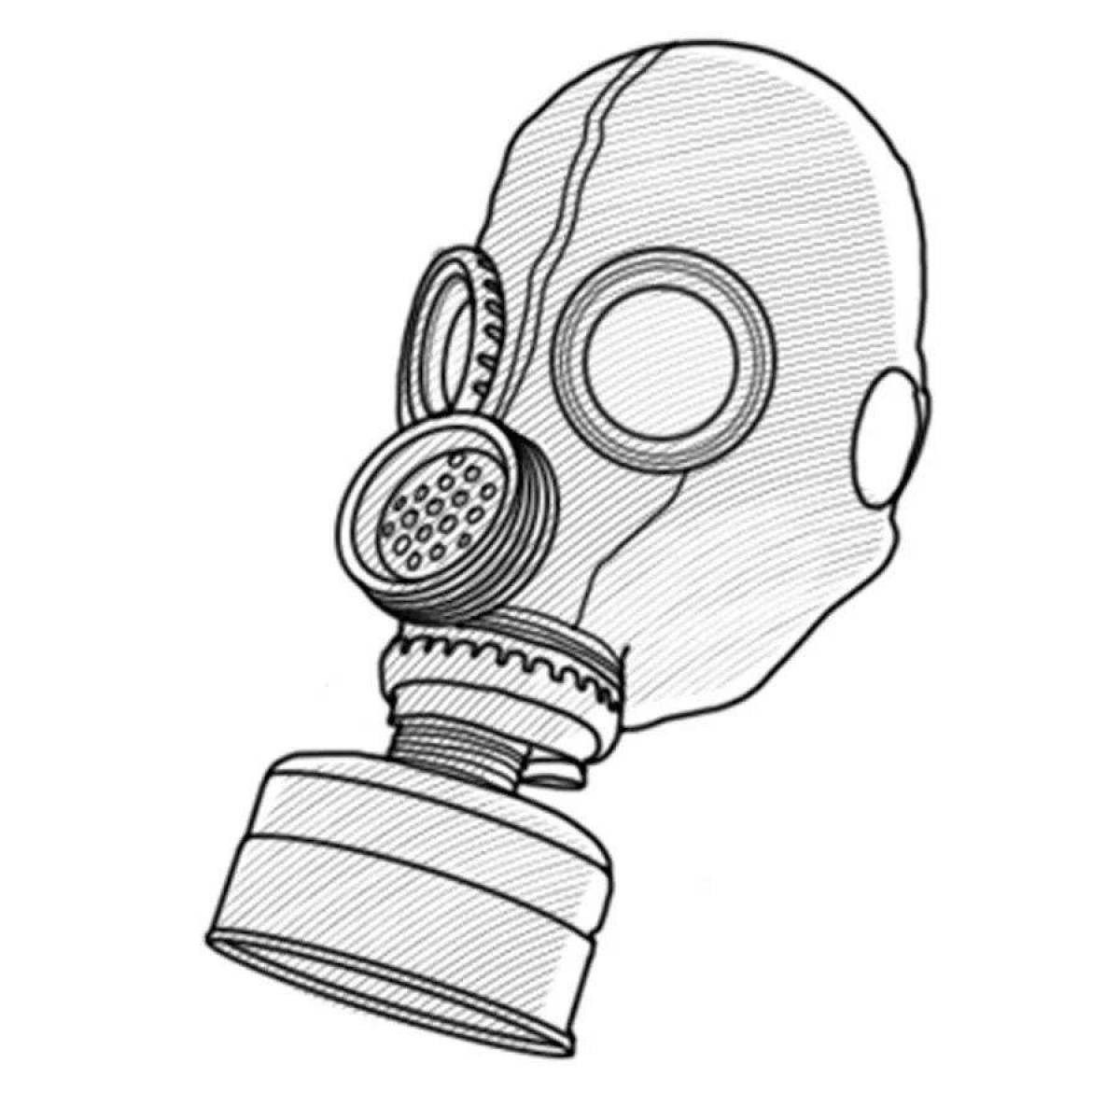
В случае обнаружения проникновения вместе с воздухом ядовитых или отравляющих веществ укрываемые немедленно надевают средства защиты органов дыхания, а убежище переводится на режим фильтровентиляции.
При возникновении вблизи убежища пожаров или образовании опасных концентраций АХОВ защитное сооружение переводят на режим полной изоляции и включают установку регенерации воздуха, если такая имеется.
Время пребывания укрываемых в защитных сооружениях определяется командиром звена по обслуживанию ЗС. Он устанавливает, кроме того, порядок действий и правила поведения при выходе из убежищ и укрытий.

Slide 8
Особенности заполнения и поведения людей при переуплотнении убежища
В тех случаях, когда убежищ недостаточно, их заполнение может производиться с переуплотнением. Тогда людей размещают не только в основных отсеках, но и в коридорах, проходах, тамбурах-шлюзах. В подобных условиях пребывание в защитном сооружении должно быть непродолжительным. В результате значительного тепловыделения, увеличения влажности и содержания углекислого газа у людей возможны повышение температуры, учащение сердцебиения, головокружение и некоторые другие болезненные признаки. Поэтому следует всемерно ограничить им физическую нагрузку, усилить медицинское наблюдение за их здоровьем. В каждом отсеке должен действовать санитарный пост.
Важное значение приобретает строгий контроль за воздушной средой. Если в убежище температура воздуха ниже 30° тепла, концентрация углекислого газа не превышает 30 мг/м3 а кислорода содержится 17 % и более, то такие условия принято считать нормальными. При повышении температуры воздуха до 33°, концентрации углекислого газа до 50 - 70 мг/м и, соответственно, снижении содержания кислорода до 14 % уже необходимо ограничить физическую нагрузку укрываемых, усилить за ними медицинское наблюдение.

Slide 9
Требования, предъявляемые к подвалам и другим заглубленным помещениям, для укрытия населения
Заглубленные помещения подразделяются на следующие группы:
1 группа - подвалы и цокольные этажи зданий, отвечающие требованиям;
2 группа - гаражи, складские и другие помещения, расположенные в отдельно стоящих и подвальных этажах зданий и сооружениях, в том числе в торговых и развлекательных центрах;
3 группа - транспортные сооружения городской инфраструктуры (автомобильные и железнодорожные (трамвайные) подземные тоннели, подземные переходы и т.п.);
4 группа - подвалы и цокольные этажи зданий и сооружений, включая частный жилой сектор, не отвечающие требованиям;
5 группа - естественные укрытия (пещеры, горные выработки, овраги и т.п.), простейшие укрытия (щели открытые и перекрытые, приспособленные погреба, подполья и т.п.).

Slide 10
Требования к заглубленным и другим помещениям подземного пространства 1-ой группы для укрытия населения
Заглубленные помещения должны располагаться вблизи мест пребывания большинства укрываемых.
Заглубленные помещения должны быть защищены от возможного затопления дождевыми водами, а также другими жидкостями при разрушении емкостей, расположенных на поверхности земли или на вышележащих этажах зданий и сооружений.
В заглубленных и других помещениях подземного пространства для укрытия населения транзит линий водопровода, канализации, отопления, электроснабжения, а также трубопроводов сжатого воздуха, газопроводов и трубопроводов с перегретой водой через помещения укрытий допускается при условии наличия отключающих устройств.
Уровень пола заглубленных помещений должен быть выше наивысшего уровня грунтовых вод не менее чем на 0,2 м.
Заглубленные помещения допускается использовать в подвальных помещениях зданий и сооружений, пол которых расположен ниже уровня грунтовых вод, при наличии надежной гидроизоляции.

Slide 11
6. Высота заглубленных помещений должна быть не ниже 1,7 м. Норму площади пола основных помещений на одного укрываемого следует принимать равной 0,6 кв. м. Внутренний объем помещения должен быть не менее 1,2 куб. м на одного укрываемого.
7. Отделка основных и вспомогательных помещений должна быть не выше улучшенной отделки. Оштукатуривание потолков, стен и перегородок, а также облицовка стен и перегородок керамической плиткой не допускается. Полы заглубленных помещений должны быть бетонными.
8. Для предварительной оценки допускается принимать, что защита от фугасного и осколочного действия обычных средств поражения, поражения обломками строительных конструкций, а также от обрушения конструкций вышерасположенных этажей зданий различной этажности обеспечена для монолитных железобетонных зданий высотой 3 этажа и более, каменных зданий высотой 4 этажа и более, крупнопанельных зданий высотой 5 этажей и более, подземных тоннелей и переходов с железобетонными ограждающими конструкциями и высотой обсыпки более 2-х метров.
9. Количество входов в заглубленные помещения следует принимать не менее двух.

Slide 12
Вопрос четвертый
Меры безопасности

Slide 13

В ЗС необходимо соблюдать правила техники безопасности: не входить в фильтровентиляционное помещение и помещение дизельной электростанции; не прикасаться к электрорубильникам и электрооборудованию, к баллонам со сжатым воздухом, регенеративным установкам, гермоклапанам, клапанам избыточного давления, запорной арматуре на водопроводе и канализации, к дверным затворам и другому оборудованию.
В случаях повреждений или частичных разрушений убежища (завала выходов, разрушений стены и т. п.) — сохранять спокойствие и дожидаться указаний коменданта убежища, разбирать заваленный выход, вскрывать лазы, пробивать новый проход через стену и др.

Slide 14
Правила поведения укрываемых в убежищах ГО:
- быстро и без суеты занимать указанные места в помещении;
- выполнять правила поведения, все распоряжения командира звена по обслуживанию убежища;
- запрещается приносить в защитное сооружение легковоспламеняющиеся и сильно пахнущие вещества, громоздкие вещи, приводить домашних животных;
- поддерживать чистоту и порядок в помещениях;
- во время еды — не сорить, тщательно собрать со стола остатки еды и выбросить их в указанном месте;
- содержать в готовности средства индивидуальной защиты;
- по распоряжению командира звена по обслуживанию убежища выполнять работу по подаче воздуха в убежище с помощью электроручного вентилятора;
- оказывать помощь звену по обслуживанию убежища при ликвидации аварий и устранении повреждений инженерно-технического оборудования;
- выполнять уборку помещений по распоряжению старших групп;

Slide 15

- не курить и не употреблять спиртные напитки;
- не шуметь, не разговаривать громко, не ходить по убежищу без надобности, не открывать двери и не выходить наружу;
- не включать радиоприемники, магнитофоны и другие радиосредства;
- запрещается самостоятельно включать и выключать электроосвещение (в случае внезапного выключения света оставаться на месте и дожидаться, когда свет будет зажжен дежурным по убежищу);
- не зажигать керосиновые лампы, свечи, фонари;
- не применять источники освещения с открытым огнем.

Slide 16
Спасибо за внимание !

